Slide 1
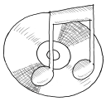
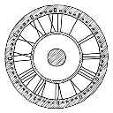
介紹人 丁丹怡
11001學校日
國文科教學簡介

Slide 2
教學理念
上課就像寫文章一樣，要有段落和標點，適時加上逗號，劃上句號，常能擁有不錯的效果，把教材以活潑生動的方式呈現提昇學習興趣，是教師的責任，而良好的師生關係則是學生學習加分的良方。

Slide 3
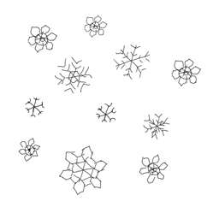
教學內容
國中國文（康軒第一冊第二冊）
主題試閱讀素養
國中基測追分快譯通
課外成語補充

Slide 4
作業方式
自編講義
課堂講義（小藍本）
小考訂正
作文練習 每學期長篇作文6篇+學習單+ 每週札記練習

Slide 5
成績計算方式
依成績考查辦法
平時成績： 抽考＊30%+小考平均*30%+作業*20%+學習態度*20%
定期成績: 段考筆試成績*50%+平時成績*50%
學期成績: 定期成績(1)*30%+定期成績(2)*30%+期末成績*40%
請留意孩子的時間規劃，勿拖到最後一刻才完成

Slide 6
對班上的觀察與建議
國373
導師帶領有方，班上秩序井井有條
同學們聰明敏捷，反應佳 對國文學習抱持熱情
孩子們普遍口齒伶俐，會引導三思後言， 靜心觀察與思考

Slide 7
感謝您的聆聽
連
絡
方
式
贴邮票处
請導師轉達
22453000*75208
ddy@gm.nssh.ntpc.edu.tw
2022年09月

